Slide 1


操作系统课程回顾
上海交通大学
https://www.sjtu.edu.cn

Slide 2
版权声明
本内容版权归上海交通大学并行与分布式系统研究所所有
使用者可以将全部或部分本内容免费用于非商业用途
使用者在使用全部或部分本内容时请注明来源
内容来自：上海交通大学并行与分布式系统研究所+材料名字
对于不遵守此声明或者其他违法使用本内容者，将依法保留追究权
本内容的发布采用 Creative Commons Attribution 4.0 License
完整文本：https://creativecommons.org/licenses/by/4.0/legalcode

Slide 3
使用CPU资源
使用内存资源
使用设备资源
应用程序
第一部分
fork()
signal()
waitpid() …
add
mov
bl …
mmap()
mprotect()
shmat() …
load
store
open()
write()
ioctl() …
系统调用
CPU指令
系统调用
CPU指令
系统调用
应用看到的接口
进程 / 线程
用户 ISA
地址映射
访存 ISA
文件
OS（抽象）
OS（抽象）
CPU（虚拟化）
OS（抽象）
三种方式：
直通
抽象
虚拟化
（直通）
add
mov
bl …
读写寄存器
特权指令
读写寄存器
修改页表
load
store
读写寄存器
中断处理
CPU提供的接口
系统 ISA
用户 ISA
寄存器 / 页表
访存 ISA
寄存器
中断
应用
CPU
OS
硬件
物理内存
设备（存储、网络、键盘、显卡…）
接口
第三部分
第二部分
第四部分

Slide 4
汇编与CPU指令

Slide 5
从C程序到二进制编码
//C code in mstore.c long mult2(long, long); void multstore(long x, long y, long *dest) { long t = mult2(x, y); *dest = t; } | //Assembly file in mstore.s multstore: stp x29, x30, [sp, -32]! mov x29, sp str x19, [sp, 16] mov x19, x2 bl mult2 str x0, [x19] ldr x19, [sp, 16] ldp x29, x30, [sp], 32 ret
//Binary code in mstore.o fd 7b be a9 fd 03 00 91 f3 0b 00 f9 f3 03 02 aa 00 00 00 94 60 02 00 f9 f3 0b 40 f9 fd 7b c2 a8 c0 03 5f d6 | //Binary code in mstore fd 7b be a9 fd 03 00 91 f3 0b 00 f9 f3 03 02 aa f0 ff ff 97 60 02 00 f9 f3 0b 40 f9 fd 7b c2 a8 c0 03 5f d6

Slide 6
程序可见状态
内存
CPU
地址
程序1栈
通用寄存器
SP_EL0
X0 | X1 | X2 | X3 | X4 | X5 | X6 | X7
X8 | X9 | X10 | X11 | X12 | X13 | X14 | X15
X16 | X17 | X18 | X19 | X20 | X21 | X22 | X23
X24 | X25 | X26 | X27 | X28 | X29 | X30
程序2栈
操作系统栈
SP_EL1
数据
63
0
30
程序1
代码和数据
29
28
31
27
0
PC
…
…
N
Z
C
V
程序计数器
程序2
代码和数据
63
0
63
0
条件码
异常掩码、特权级等执行状态
SP_{el0}
SP_{el1}
指令
程序状态寄存器 PSTATE
操作系统
代码和数据
栈顶地址
PC
Notes:
课程目标：学习操作系统，大家除了知道OS中有A、有B、有C之外，还需要有全貌地理解，在脑子里形成图，要多思考、硬件和软件之间的关系，多问问自己，硬件（CPU、内存、后面的IO）和软件（OS、应用）之间是什么关系、是怎么彼此打配合的。学习操作系统基础不能离开体系结构、离开硬件，否则就是纸上谈兵。

Slide 7
寄存器间的数据搬移指令
指令格式：mov dst, src
源操作数src可以是：
立即数
寄存器
目的操作数dst必须是寄存器

Slide 8
算术指令
指令 | 效果 | 描述
add Rd,Rn,Op2 | Rd ← Rn + Op2 | 加
sub Rd,Rn,Op2 | Rd ← Rn - Op2 | 减
mul Rd,Rn,Op2 | Rd ← Rn × Op2 | 乘（smul/umul）
div Rd,Rn,Op2 | Rd ← Rn ÷ Op2 | 除（sdiv/udiv）
neg Rd,Rn | Rd ← -Rn | 取相反数
Notes:
加减法不区分signed、unsigned
乘除法区分。留个大家课后思考。

Slide 9
移位指令
指令 | 效果 | 描述
lsl Rd,Rn,Op2 | Rd ← Rn << Op2 | Logical left shift
lsr Rd,Rn,Op2 | Rd ← Rn >>_{L} Op2 | Logical right shift
最高位被丢弃
寄存器
最低位补0
最高位补0
寄存器
63
0
63
0
lsl
lsr

Slide 10
移位指令
指令 | 效果 | 描述
lsl Rd,Rn,Op2 | Rd ← Rn << Op2 | Logical left shift
lsr Rd,Rn,Op2 | Rd ← Rn >>_{L} Op2 | Logical right shift
asr Rd,Rn,Op2 | Rd ← Rn >>_{A} Op2 | Arithmetic right shift
ror Rd,Rn,Op2 | Rd ← Rn >>_{R} Op2 | Rotate right
最高位按照符号扩展
寄存器
寄存器
63
0
63
0
asr
ror

Slide 11
逻辑运算指令
指令 | 效果 | 描述
eor Rd,Rn,Op2 | Rd ← Rn ^ Op2 | 按位异或
orr Rd,Rn,Op2 | Rd ← Rn | Op2 | 按位或
and Rd,Rn,Op2 | Rd ← Rn & Op2 | 按位与
mvn Rd,Rn | Rd ← ~ Rn | 按位取反

Slide 12
访存指令
指令 | 效果 | 描述
ldr R,addr | R ← mem[addr : addr+R_{s}] | 从内存加载数据到寄存器
str R,addr | mem[addr : addr+R_{s}] ← R | 把寄存器中数据写到内存
R_{s}指寄存器的大小（字节数）
mem[a : b] 指地址 a 到地址 b 的内存范围

Slide 13
寻址模式
寻址模式是表示内存地址的表达式
基地址模式（索引寻址）
[r_{b}]
基地址加偏移量模式（偏移量寻址）
[r_{b}, offset]
前索引寻址（寻址操作前更新基地址）
[r_{b}, offset]! r_{b} += Offset; 寻址M[r_{b}]
后索引寻址（寻址操作后更新基地址）
[r_{b}], offset 寻址M[r_{b}]; r_{b} += Offset

Slide 14
跳转指令
直接分支指令
以标签对应的地址作为跳转目标
无条件分支指令 b <label>
有条件分支指令bcond <label>，例如beq，bne，ble
间接分支指令
以寄存器中的地址作为跳转目标
br reg，例如 br x0
Notes:
，直接分支指令以标签对应的地址作为 跳转目标，又进一步分为无条件分支指令b和条件分支指令 bcond（cond 代表具体的条件，例如beq，具体参见表3.3）

Slide 15
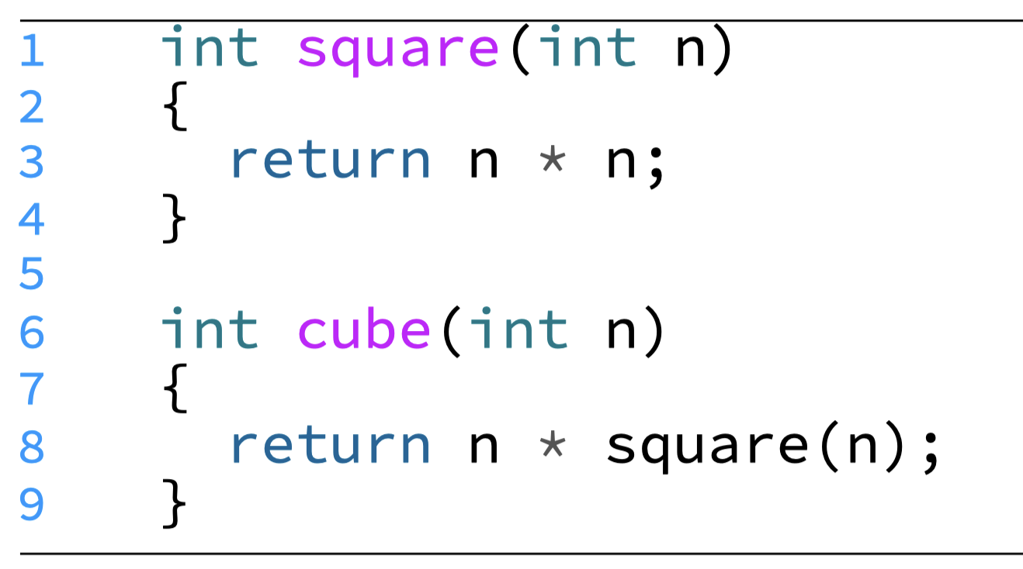
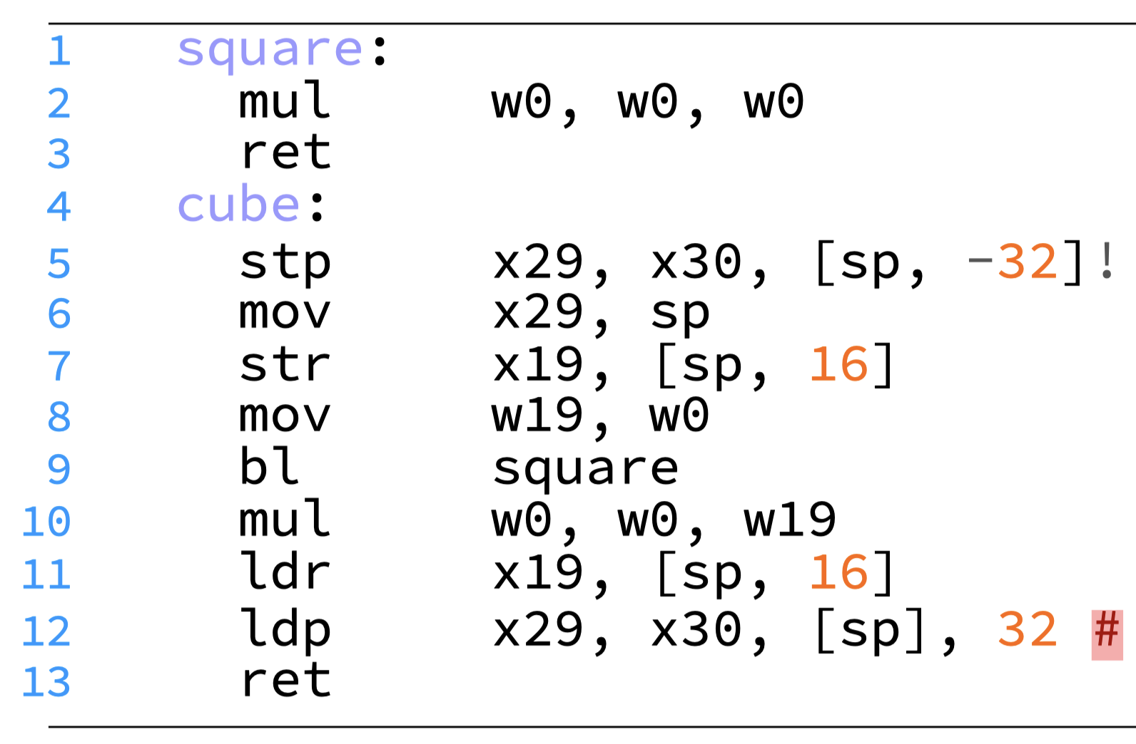
函数调用与返回指令

Slide 16
函数调用指令（caller调用callee）
指令
bl label (直接调用，调用函数)
blr Rn (间接调用，调用函数指针)
功能
将返回地址存储在链接寄存器LR (x30寄存器的别名)
跳转到被调用者的入口地址

Slide 17
函数返回指令（callee返回caller）
指令
ret (不区分直接调用与间接调用)
功能
跳转到返回地址（链接寄存器LR，Link Register）
Notes:
br x30

Slide 18
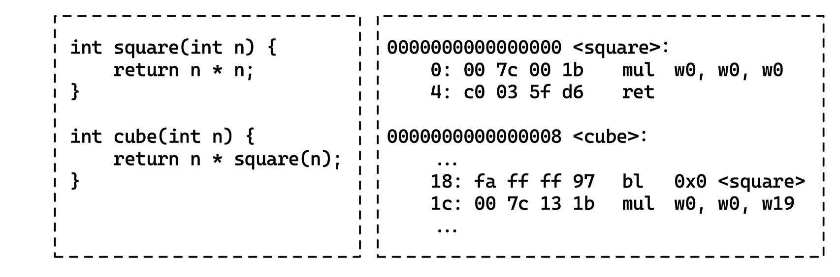
示例：PC与LR的变化
PC
0x18
0x0
0x1c
bl
ret
LR
前一个返回地址
0x1c
0x1c
调用前
调用后
返回后

Slide 19
函数调用
调用被调用者：bl指令
返回到调用者：ret指令
传递数据：寄存器与栈
寄存器使用约定：调用者保存、被调用者保存
局部变量：存在函数栈桢中

Slide 20
何时发生特权级切换：发生异常
用户程序
OS
当前指令
I _{curr}
异常
下一条指令
I _{next}
异常处理函数
异常返回指令(eret)
问：OS处理完异常后一定返回到被打断执行的用户程序吗？
同步异常
执行当前指令触发异常
第一类：用户程序主动发起：svc指令（OS利用eret指令返回）
第二类：非主动，例如用户程序意外访问空指针：普通ldr指令（OS“杀死”出错程序）
异步异常
CPU收到中断信号
从外设发来的中断，例如屏幕点击、鼠标、收到网络包
CPU时钟中断，例如定时器超时
Notes:
注意OS处理完异常后不一定返回：例如：杀死，收到别人的网络包，时间到了切换别的程序执行

Slide 21
系统调用
硬件提供了一对指令svc/eret指令来在用户态、内核态之间切换
系统调用
用户与操作系统之间，类似于过程调用的接口
通过受限的方式访问内核提供的服务
用户态
内核态
svc
I _{next}
系统调用代码
eret

Slide 22
虚拟内存与地址翻译

Slide 23
虚拟内存
应用程序-1 独立内存地址空间
应用程序-2 独立内存地址空间
虚拟内存
操作系统层：内存管理
地址翻译
硬件层：CPU将虚拟地址翻译为物理地址

Slide 24
虚拟地址（virtual address, va）
Memory Management Unit （MMU）
按照规则将虚拟地址翻译成物理地址
物理内存/主存
0:
CPU Chip
1:
2:
虚拟地址1
物理地址4
3:
CPU核心
MMU
4:
5:
6:
7:
8:
...
M-1:
数据

Slide 25
页表：分页机制的核心数据结构
页表包含多个页表项，存储物理页的页号（虚拟页号为索引）
索引：0
索引：0
索引：1
索引：1
索引：2
索引：2

Slide 26
AARCH64体系结构下4级页表
硬件规定的页表格式
每个页表页占用一个4K物理页
每个页表项占用8个字节
每个页表页有512个页表项
物理地址
0级页表页
1级页表页
2级页表页
3级页表页
Q：物理地址 or 虚拟地址？
物理地址
物理地址
物理地址
物理地址

Slide 27
多级页表节省内存示例
进程1的页表
假设进程只用到0，1，2^36 – 1三个虚拟页
单级页表, 共需2^48/4k = 2^36 个页表项 ，共占用2^39B
4级页表，仅需要一个0级页表，2个一级页表，2个二级页表，2个三级页表，共七个页表，每个页表页占用 (4KB)，共占用28KB
0
1
...
...
0
第0页
...
0
0
1
第1页
...
...
0
2^36-1
511
0级页表页
511
511
511
第2^36 -1页
1级页表页
2级页表页
3级页表页

Slide 28
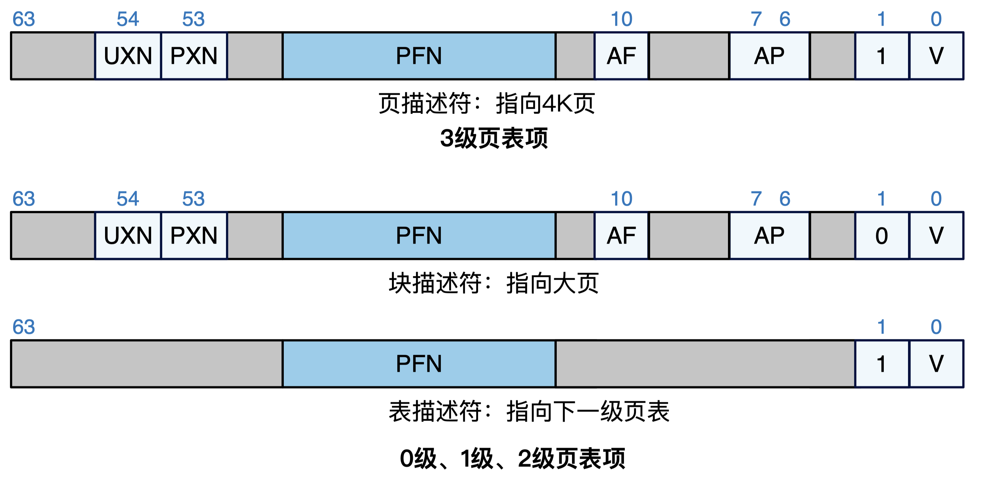
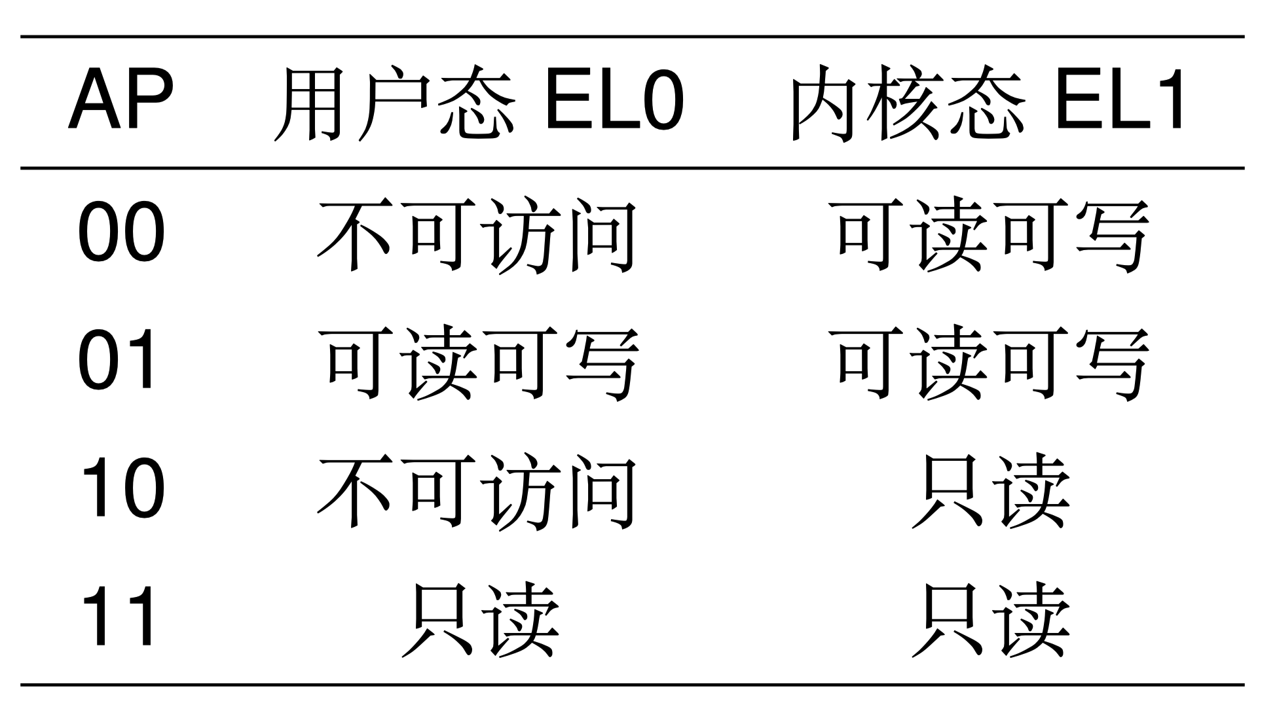
页表项中的属性位
有效的3级页表项：第1位必须是1
V（Valid）：当访问时V=0，则触发缺页异常
UXN（Unprivileged eXecute Never）：用户态不可执行（例如栈）
PXN（Privileged eXecute Never）：内核态不可执行（防止内核执行用户代码）
AF（Access Flag）：当访问时，MMU标记该位
AP（Access Permissions）
DBM （Dirty Bit）： 51位，ARMv8.1-TTHM特性支持
Notes:
每个页表项占用 8 个字节（64 位），其中既包括物理页号（PFN），也包括描述页面属性的位。3 级页表项（最后一级页表项）中的 PFN 即表示指 向的 4KB 物理页，这样的页表项称为页描述符（Page Descriptor）。
DBM

Slide 29
页表项中的属性位
Notes:
0 级、1 级、2 级页表项中的 PFN 通常指向下一级页表页，这样的页表项称为表描述 符（Table Descriptor）。

Slide 30
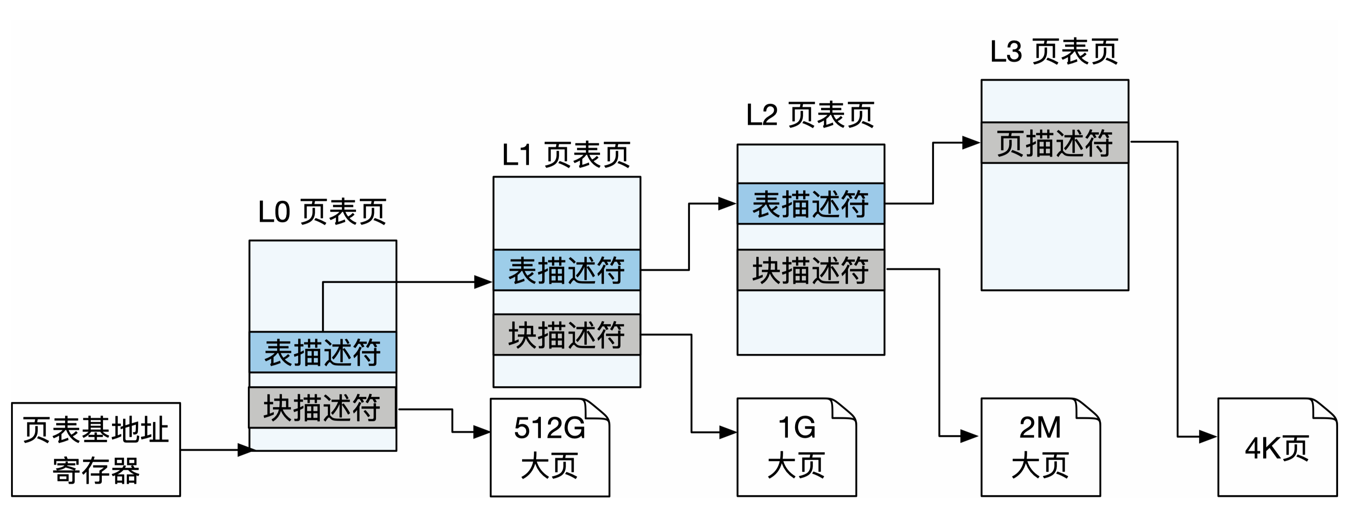
页表项与大页
Notes:
多级页表中并非只有最后一级的页表项能够指 向物理页，中间级的页表项也能够直接指向物理页，而不是只能指向下一级页 表页。当中间级的页表项直接指向物理页时，其指向的会是大页，顾名思义， 会比下一级页表项指向的物理页大小更大

Slide 31
TLB：地址翻译的加速器

Slide 32
如何降低TLB刷新导致的开销
硬件特性ASID（AARCH64）： Address Space ID
OS为不同进程分配8位或16位 ASID
ASID的位数由TCR_EL1的第36位（AS位）决定
OS负责将ASID填写在TTBR0_EL1的高8位或高16位
TLB的每一项也会缓存ASID
地址翻译时，硬件会将TLB项的ASID与TTBR0_EL1的ASID对比
若不匹配，则TLB miss
使用了ASID之后
切换页表（即切换进程）后，不再需要刷新TLB，提高性能
修改页表映射后，仍需刷新TLB（为什么？）

Slide 33
设置页表映射是操作系统的职责
TTBR0_EL1和TTBR1_EL1分别指向内核和应用页表

Slide 34
何时设置页表映射
操作系统自己使用的页表
在启动时填写
映射全部物理内存
虚拟地址 = 物理地址 + 固定偏移（直接映射，Direct Mapping）
思考：为什么需要直接映射？
应用进程的页表
立即映射
延迟映射
Notes:
物理地址与虚拟地址转化很方便（顶级页表页，需要其物理地址填入TTBR中；在填写页表项时，又需要使用其虚拟地址）

Slide 35
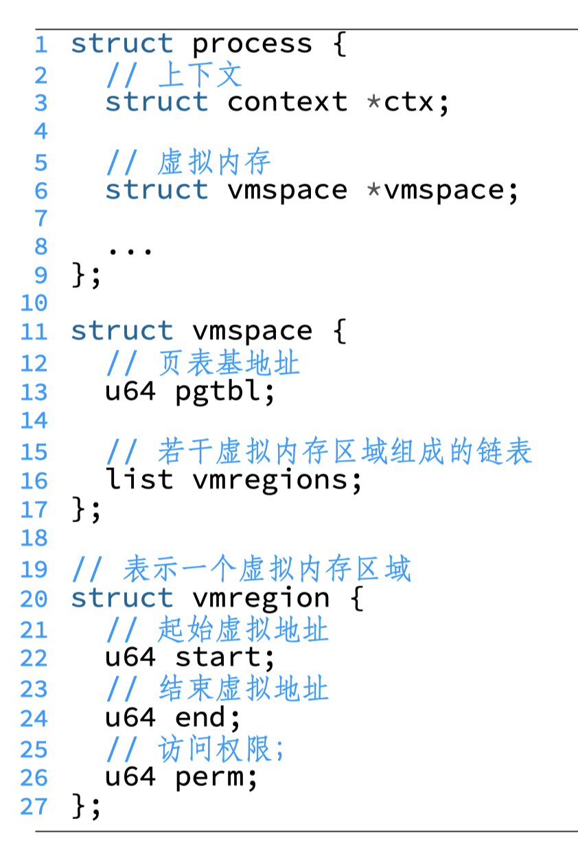
合法虚拟地址信息的记录方式
进程结构体的变化
记录进程已分配的虚拟内存区域
在Linux中对应 vm_area_struct（VMA）结构体
在ChCore-Lab中对应vmregion（vmr）结构体
Notes:
VMA

Slide 36
共享内存
基本功能
节约内存，如共享库
进程通信，传递数据

Slide 37
写时拷贝（copy-on-write）
实现
修改页表项权限
在缺页时拷贝、恢复
典型场景fork
节约物理内存
性能加速

Slide 38
大页的利弊
好处
减少TLB缓存项的使用，提高 TLB 命中率
减少页表的级数，提升遍历页表的效率
案例
提供API允许应用程序进行显示的大页分配
透明大页（Transparent Huge Pages) 机制
弊端
未使用整个大页而造成物理内存资源浪费
增加管理内存的复杂度

Slide 39
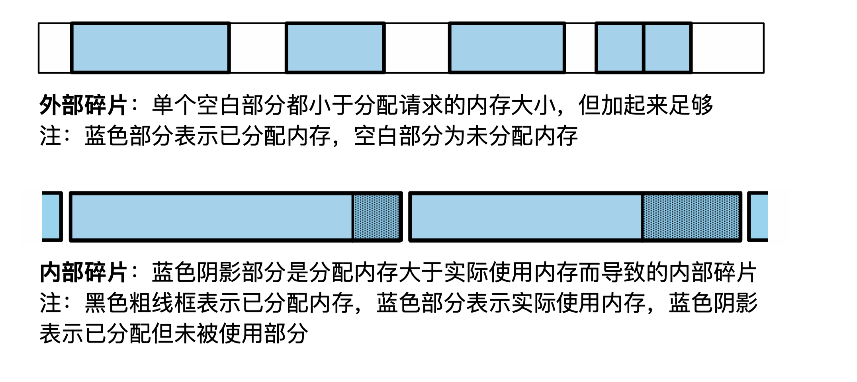
物理内存分配器的指标
1. 资源利用率 2. 分配性能
外部碎片与内部碎片

Slide 40
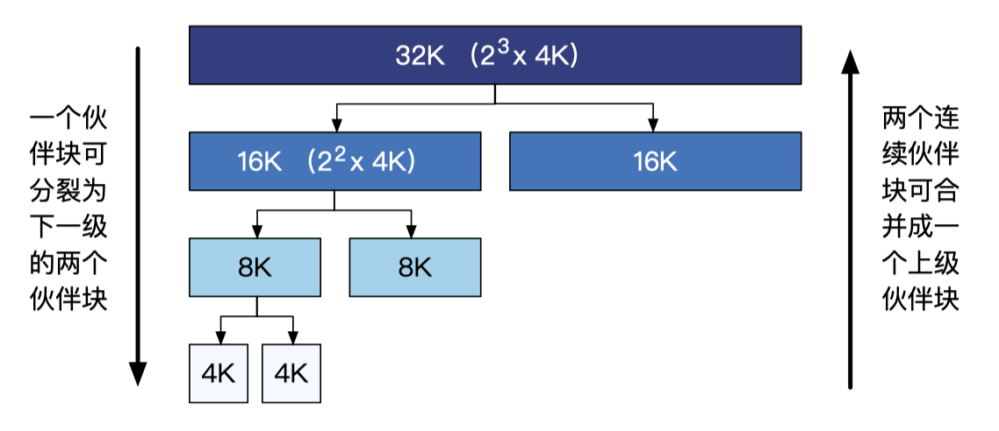

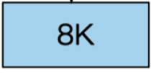
伙伴系统（buddy system）
伙伴系统：分裂与合并（避免外部碎片）
Notes:
（外部碎片能避免吗？）

Slide 41
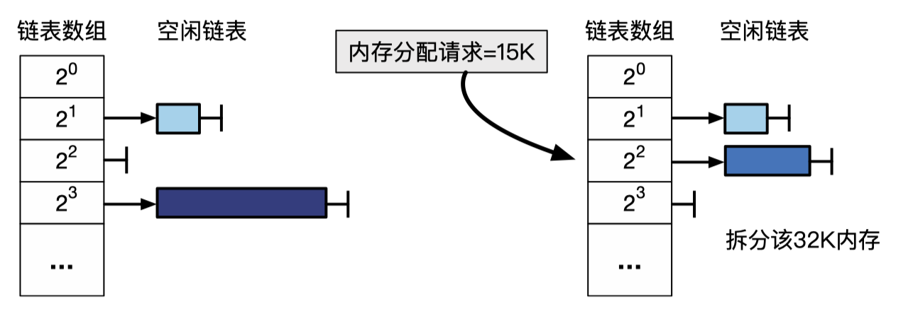
举例：分配15K内存
当一个请求需要分配 m 个物理页时，伙伴系统将寻找一个大小合适的块， 该块包含 2^{n}个物理页，且满足 2^{n−1}< m ⩽ 2^{n}
把空闲块按照大小放在相应的链表中
Notes:
合适的大小是 16K，因此首先查找第2条（2²）空闲链表，如果链表不为空， 则可以直接从链表头取出空闲块进行分配。但是，在这个例子中，该链表为空， 分配器就会依次向存储更大块的链表去查找。由于第 3 条链表不为空，分配器就从该链表头取出空闲块（32K）进行分裂操作，从而获得两个 16K 大小的 块，将其中一个用于服务请求（这里不再需要继续向下分裂），另一个依然作 为空闲块插入到第 2 条链表中。若再接收到一个大小为 8K 的分配请求，分配 器则会直接从第 1 条链表中取出空闲块服务请求。之后，继续接收到一个大小 为 4K 的分配请求，分配器则会取出第 2 条链表中大小为 16K 的空闲块进行 连续分裂，从而服务请求。读者可以思考并画出此时空闲链表数组的内容。释 放块的过程与分配块的过程相反，分配器首先找到被释放的块的伙伴块，如果 伙伴块处于非空闲状态，则将被释放的块直接插入对应大小的空闲链表中，即 完成释放；如果伙伴块处于空闲状态，则将它们两个块进行合并，当成一个完整的块释放，并重复该过程。

Slide 42
合并过程如何定位伙伴块
高效地找到伙伴块
互为伙伴的两个块的物理地址仅有一位不同
而且块的大小决定是哪一位
例如：
块A（0-8K）和块B（8-16K）互为伙伴块
块A和B的物理地址分别是 0x0 和 0x2000
仅有第13位不同，块大小是8K（2¹³）

Slide 43
SLUB分配器的思路
观察
操作系统频繁分配的对象大小相对比较固定
基本思想
从伙伴系统获得大块内存（名为slab）
对每份大块内存进一步细分成固定大小的小块内存进行管理
块的大小通常是 2^{n} 个字节（一般来说，3 ⩽ n < 12）
也可为特定数据结构增加特殊大小的块，从而减小内部碎片

Slide 44
SLUB设计
只分配固定大小块
对于每个固定块大小，SLUB 分配器都会使用独立的内存资源池进行分配
采用best fit定位资源池
用于分配32字节
用于分配64字节
用于分配…字节
slab
slab
slab
slab
slab
slab
slab
slab
slab
资源池
资源池
资源池

Slide 45
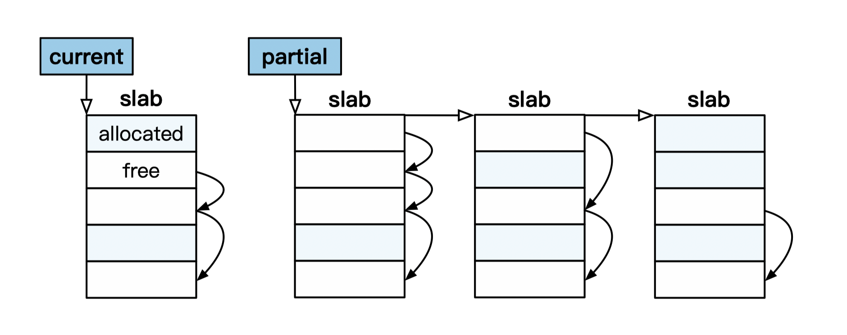
SLUB小结
优势：
减少内部碎片（可根据开发需求）
分配效率高（常数时间）
针对每种slot大小维护两个指针：
current仅指向一个 slab
分配时使用、按需更新
partial指向未满slab链表
释放时若全free，则还给伙伴系统
从伙伴系统获得的物理内存块称为 slab
slab内部组织为空闲链表
思考：选择哪些slot大小？
思考：分配与释放的时间复杂度？
Notes:
slot块大小通常是 2^n 个字节（一般来说，3 ⩽ n < 12）
可以额外增加特殊大小如198字节从而减小内部碎片

Slide 46
换页机制（Swapping）
换页的基本思想
用磁盘作为物理内存的补充，且对上层应用透明
应用对虚拟内存的使用，不受物理内存大小限制
如何实现
磁盘上划分专门的Swap分区，或专门的Swap文件
在处理缺页异常时，触发物理内存页的换入换出

Slide 47
问题1. 如何判断缺页异常是由于换页引起的
导致缺页异常的三种可能
访问非法虚拟地址
按需分配（尚未分配真正的物理页）
内存页数据被换出到磁盘上
OS如何区分？
利用VMA区分是否为合法虚拟地址（合法缺页异常）
利用页表项内容区分是按需分配还是需要换入

Slide 48
问题2：何时进行换出操作
策略A
当用完所有物理页后，再按需换出
回顾：alloc_page，通过伙伴系统进行内存分配
问题：当内存资源紧张时，大部分物理页分配操作都需要触发换出，造成分配时延高
策略B
设立阈值，在空闲的物理页数量低于阈值时，操作系统择机（如系统空闲时） 换出部分页，直到空闲页数量超过阈值
Linux Watermark：高水位线、低水位线、 最小水位线

Slide 49
问题3：换页机制的代价
优势：突破物理内存容量限制
劣势：缺页异常+磁盘操作导致访问延迟增加
如何取得平衡？
预取机制 （Prefetching）
预测接卸来进程要使用的页，提前换入
在缺页异常处理函数中，根据应用程序访存具有的空间本地性进行预取

Slide 50
问题4：如何选择换出的页
页替换策略
选择一些物理页换出到磁盘
猜测哪些页面应该被换出（短期内大概率不会被访问）
策略实现的开销

Slide 51
换页策略
FIFO
Second Chance
LRU
Clock
…

Slide 52
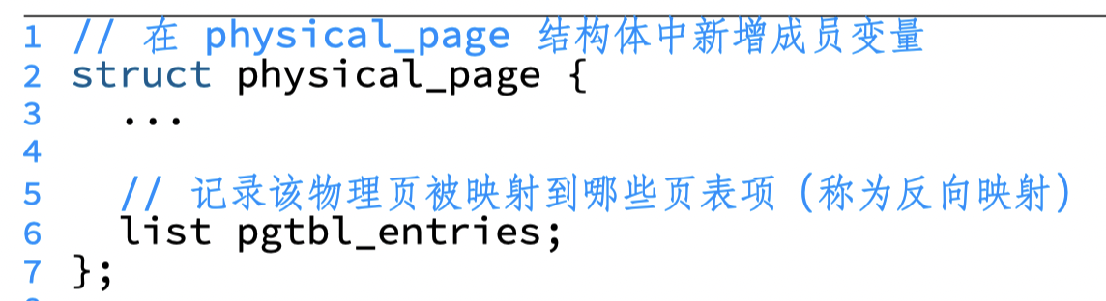
实现时钟算法
每个物理页需要有一个“访问位”
MMU在页表项里面为虚拟页打上“访问位”
回顾：页表项中的Access Flag
如何实现
OS在描述物理页的结构体里面记录页表项位置
当物理页被填写到某张页表中时，把页表项的位置记录在元数据中（在Linux中称为“反向映射”：reverse mapping）
根据物理页对应的页表项中的“访问位”判断是否驱逐
驱逐某页时应该清空其对应的所有页表项（例如共享内存）

Slide 53
进程与调度

Slide 54
经典创建方法：fork()
语义：为调用进程创建一个一模一样的新进程
调用进程为父进程，新进程为子进程
接口简单，无需任何参数
fork后的两个进程均为独立进程
拥有不同的进程id
可以并行执行，互不干扰（除非使用特定的接口）
父进程和子进程会共享部分数据结构（内存、文件等）

Slide 55
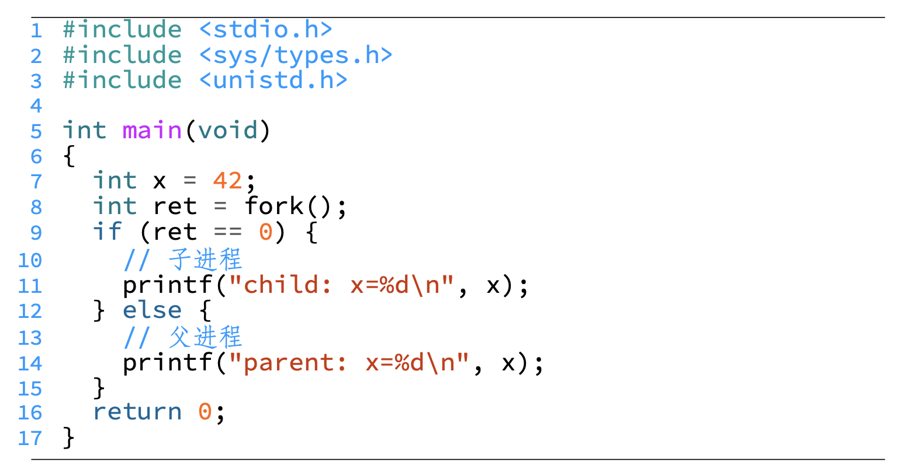
在程序中使用fork
创建一模一样的拷贝
例子中父子进程中的x均为42
42
42

Slide 56
在程序中使用fork
使用fork的返回值来分辨父/子进程
0: 子进程
非0（子进程id）：父进程

Slide 57
在程序中使用fork
独立执行
Fork后父子进程顺序不确定，视调度策略而定
两种可能结果
child: x=42
parent: x=42
parent: x=42
child: x=42

Slide 58
线程
线程只包含运行时的状态
静态部分由进程提供
包括了执行所需的最小状态（主要是寄存器和栈）
一个进程可以包含多个线程
每个线程共享同一地址空间（方便数据共享和交互）
允许进程内并行

Slide 59
在程序中如何使用线程？
常用库：POSIX threads（pthreads）
包含约60个函数的标准接口
实现的功能与进程相关系统调用相似
创建：pthread_create
回收：pthread_join
退出：pthread_exit
……
注意：一个线程执行系统调用，可能影响该进程的所有线程
如exit会使所有线程退出

Slide 60
调度指标
降低周转时间：任务第一次进入系统到执行结束的时间
降低响应时间：任务第一次进入系统到第一次给用户输出的时间
实时性：在任务的截止时间内完成任务
公平性：每个任务都应该有机会执行，不能饿死
开销低：调度器是为了优化系统，而非制造性能BUG
可扩展：随着任务数量增加，仍能正常工作
…
Notes:
比较直观的，比如低能耗，资源利用率，就不解释了

Slide 61



First Come First Served
问题 | 到达时间 | 解答时间 （工作量）
A | 0 | 4
B | 1 | 7
C | 2 | 2
大家排队
先来后到！
得嘞，我第一
A
A
B
C
C,先来后到！
B
先到先得：简单、直观
问题：平均周转、响应时间过长
我的问题很简单
却要等那么长时间…
C

Slide 62
Shortest Job First
问题 | 到达时间 | 解答时间 （工作量）
A | 0 | 4
B | 1 | 7
C | 2 | 2
简单的问题先来
我最先到，
我还是第一！
A
A
C
B
万一再来个短时间的D，那我要等死了…
B
短任务优先：平均周转时间短
问题：1）不公平，任务饿死
2）平均响应时间过长
我可以先于B了☺
C

Slide 63
Round Robin (时间片轮转)
问题 | 到达时间 | 解答时间 （工作量）
A | 0 | 4
B | 1 | 7
C | 2 | 2
公平起见
每人轮流一分钟！
感觉多等了好久…
A
A
A
A
A
B
B
B
B
B
B
B
学霸的响应时间短了好多
C
C
B
轮询：公平、平均响应时间短
问题：牺牲周转时间
学霸的响应得更快了
C

Slide 64


优先级调度与多级队列
Multi-Level Queue (MLQ)
1）维护多个队列，每个对应静态设置好的优先级
2）高优先级的任务优先执行
3）同优先级内使用Round Robin调度（也可使用其他调度策略）
女生队列（高优先级）Q_{girl}
B
D
男生队列（低优先级）Q_{boy}
A
C

Slide 65
MLFQ的主要目标与思路
一个无需先验知识的通用调度策略
周转时间低、响应时间低
调度开销低
通过动态分析任务运行历史，总结任务特征
类似思想的体现：页替换策略、预取
需要注意：如果工作场景变化频繁，效果会很差

Slide 66
多级反馈队列总结
Multi-Level Feedback Queue
通过观察任务的历史执行，动态确定任务优先级
无需任务的先验知识
同时达到了周转时间和响应时间两方面的要求
对于短任务，周转时间指标近似于SJF
对于交互式任务，响应时间指标近似于RR
可以避免长任务的饿死
许多著名系统的调度器是基于MLFQ实现的
BSD, Solaris, Windows NT 和后续Windows操作系统

Slide 67
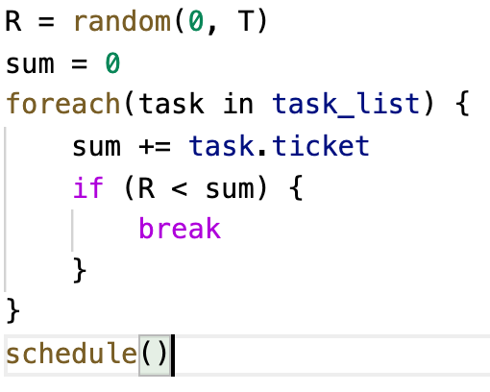

一种公平共享的实现：彩票调度 （Lottery Scheduling）
每次调度时，生成随机数$R∈\left[0,T\right)$
根据R，找到对应的任务
$R$=51 → 调度C
51
20
30
50
A
B
C
Lottery Scheduling: Flexible Proportional-Share Resource Management. https://www.usenix.org/legacy/publications/library/proceedings/osdi/full_papers/waldspurger.pdf
Notes:
原理就是调度T次时，每个任务被调度次数的期望==该任务的份额
R = random(0, T)
sum = 0
foreach(task in task_list) {
sum += task.ticket
if (R < sum) {
break
}
}
schedule()

Slide 68
步幅调度（Stride Scheduling）
确定性版本的Lottery Scheduling
可以沿用tickets的概念
Stride——步幅，任务一次执行增加的虚拟时间
$stride=\frac{\text{MaxStride}}{ticket}$
MaxStride是一个足够大的整数
本例中设为所有tickets的最小公倍数
Pass——累计执行的虚拟时间
 | Ticket | Stride
A1 | 30 | 10
A2 | 50 | 6
B1 | 60 | 5
MaxStride = 300

Slide 69
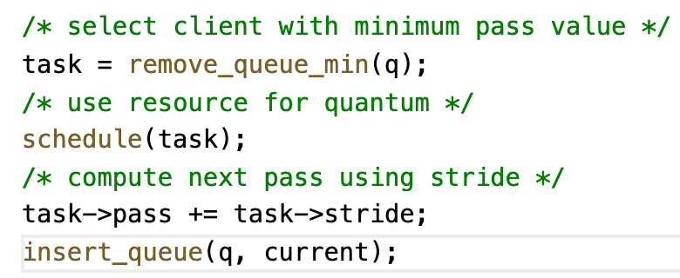
步幅调度（Stride Scheduling）
30
挑选pass最小的任务优先执行
 | Ticket | Stride
A | 30 | 10
B | 50 | 6
C | 60 | 5
Stride
A
B
C
0
Notes:
/* select client with minimum pass value */
task = remove_queue_min(q);
/* use resource for quantum */
schedule(task);
/* compute next pass using stride */
task->pass += task->stride;
insert_queue(q, current);

Slide 70
进程间通信

Slide 71
使用多个进程的应用
一些应用程序选择使用不同进程来运行不同模块
优势-1：功能模块化，避免重复造轮子（如数据库、界面绘制）
优势-2：增强模块间隔离，增强安全保障（敏感数据的隔离）
优势-3：提高应用容错能力，限制故障在模块间的传播
然而不同进程拥有不同的内存地址空间
进程与进程之间无法直接进行通信和交互
需要一种进程间通信的方式
IPC：Inter-Process Communication

Slide 72
常见IPC的类型
IPC机制 | 数据抽象 | 参与者 | 方向
管道 | 文件接口 | 两个进程 | 单向
共享内存 | 内存接口 | 多进程 | 单向/双向
消息队列 | 消息接口 | 多进程 | 单向/双向
信号 | 信号接口 | 多进程 | 单向
套接字 | 文件接口 | 两个进程 | 单向/双向

Slide 73
同步原语

Slide 74
新指令-1：Test-and-Set
历史
1960年代初期，Burroughs B5000首先引入
1 int TestAndSet(int *old_ptr, int new) {
2 int old = *old_ptr; // fetch old value at old_ptr
3 *old_ptr = new; // store 'new' into old_ptr
4 return old; // return the old value
5 }

Slide 75
新指令-2：Compare-and-swap
另一个原子的硬件原语
Compare-and-swap (on SPARC)
Compare-and-exchange (on x86)
1 int CompareAndSwap(int *ptr, int expected, int new) {
2 int actual = *ptr;
3 if (actual == expected)
4 *ptr = new;
5 return actual;
6 }

Slide 76
新指令-3：Load-linked & Store-conditional
ARM架构
1 int LoadLinked(int *ptr) { 2 return *ptr; 3 } 4 5 int StoreConditional(int *ptr, int value) { 6 if (no one has updated *ptr since the LoadLinked to this address) { 7 *ptr = value; 8 return 1; // success! 9 } else { 10 return 0; // failed to update 11 } 12 }

Slide 77
新指令-4：Fetch-and-add
1 int FetchAndAdd(int *ptr) {
2 int old = *ptr;
3 *ptr = old + 1;
4 return old;
5 }

Slide 78
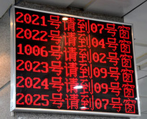
用 Fetch-and-add 实现 Ticket Lock
1 typedef struct __lock_t {
2 int ticket;
3 int turn;
4 } lock_t;
5
6 void lock_init(lock_t *lock) {
7 lock->ticket = 0;
8 lock->turn = 0;
9 }
10
11 void lock(lock_t *lock) {
12 int myturn = FetchAndAdd(&lock->ticket);
13 while (lock->turn != myturn)
14 ; // spin
15 }
16
17 void unlock(lock_t *lock) {
18 lock->turn = lock->turn + 1;
19 }
和Spin Lock相比，Ticket Lock具有公平性

Slide 79
条件变量
条件变量：利用睡眠/唤醒机制，避免无意义的等待
之前互斥锁的实现中：
让操作系统的调度器调度其他进程/线程执行
while(locked)
/* busy waiting */;
条件变量：利用睡眠/唤醒机制，避免无意义的等待
线程-0
线程-1
if(!some_condition)
cond_wait(condition);
update(some_condition);
cond_signal(condition);
调度到其他线程执行
Wake up and check condition again

Slide 80
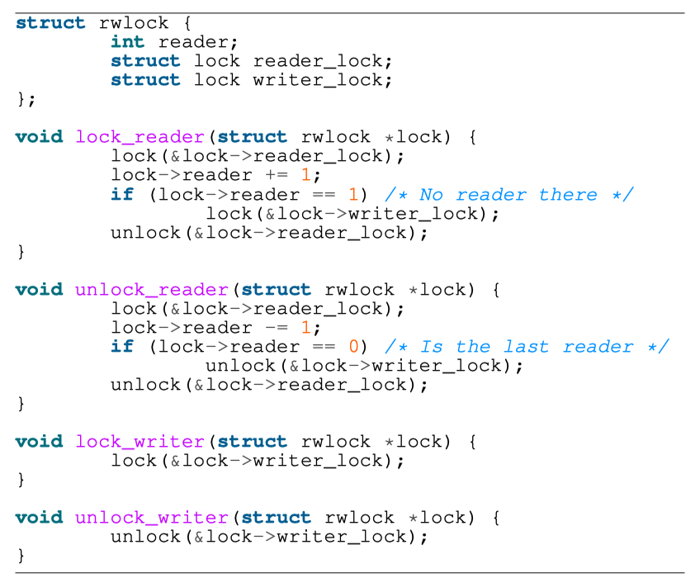
偏向读者 的读写锁 实现示例
Reader计数器：
表示有多少读者
第一个/最后一个reader负责获取/释放写锁
只有当完全没有读者时，写者才能进入临界区

Slide 81
同步原语对比：互斥锁 vs 读写锁
接口不同：读写锁区分读者与写者
针对场景不同：获取更多程序语义，标明只读代码段，达到更好性能
读写锁在读多写少场景中可以显著提升读者并行度
即允许多个读者同时执行读临界区
只用写者锁，则与互斥锁的语义基本相同

Slide 82
同步原语对比：互斥锁 vs 读写锁
Reader 0
Reader 1
Reader 0
Reader 1
reader_lock(
&glock);
// Reader CS
reader_unlock(
&glock);
reader_lock(
&glock);
// Reader CS
reader_unlock(
&glock);
lock(&glock);
// Reader CS
unlock(&glock);
lock(&glock);
被阻塞
lock(&glock);
// Reader CS
unlock(&glock);
同时执行

Slide 83
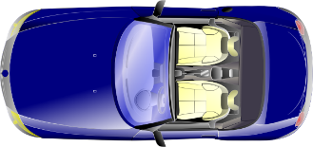
死锁
void proc_A(void) {
lock(A);
/* Time T1 */
lock(B);
/* Critical Section */
unlock(B);
unlock(A);
}
void proc_B(void) {
lock(B);
/* Time T1 */
lock(A);
/* Critical Section */
unlock(A);
unlock(B);
}
十字路口的“困境”
T1时刻的死锁

Slide 84
死锁预防：方法一
避免互斥访问：通过其他手段（如代理执行）
只有代理线程能够访问共享资源：避免数据竞争
线程0
代理线程
发送修改请求，
由代理线程统一执行
共享资源
线程1
*代理锁 (Delegation Lock) 实现了该功能

Slide 85
死锁预防：方法二
不允许持有锁并等待拿其他锁：若拿不到某把锁，则把已获取的锁也放了
trylock非阻塞
立即返回成功或失败
while (true) {
if(trylock(A) == SUCC)
if(trylock(B) == SUCC) {
/* Critical Section */
unlock(B);
unlock(A);
break;
} else
unlock(A);
}
无法获取B，那么释放A

Slide 86
死锁预防：方法三
void proc_A(void) {
lock(A);
/* Time T1 */
lock(B);
/* Critical Section */
unlock(B);
unlock(A);
}
void proc_B(void) {
lock(B);
/* Time T1 */
lock(A);
/* Critical Section */
unlock(A);
unlock(B);
}
打破循环等待：按照特定顺序获取锁
对锁进行编号
让所有线程递增获取
A：1号 B：2号：必须先拿锁A，再拿锁B
任意时刻：获取最大资源号的线程可以继续执行，然后释放资源

Slide 87
死锁避免：银行家算法
死锁避免：运行时检查是否会出现死锁
银行家算法的核心：
所有线程获取资源需要通过管理者同意
管理者预演会不会造成死锁
如果会造成：阻塞线程，下次再给
如果不会造成：给线程该资源

Slide 88
文件系统与崩溃一致性

Slide 89
inode：记录文件多个磁盘块的位置
引入inode：index node
记录多个磁盘块号
头部记录文件size信息
每个文件对应一个inode
称为文件元数据（Metadata）
文件读写操作
给定inode和文件内偏移（offset）
根据offset计算出对应的磁盘块号
若offset超出size则返回错误
数据
size
块号
数据
inode
块号
块号
...
块号
数据
块号
块号
数据
最简inode，接下来进一步扩展

Slide 90
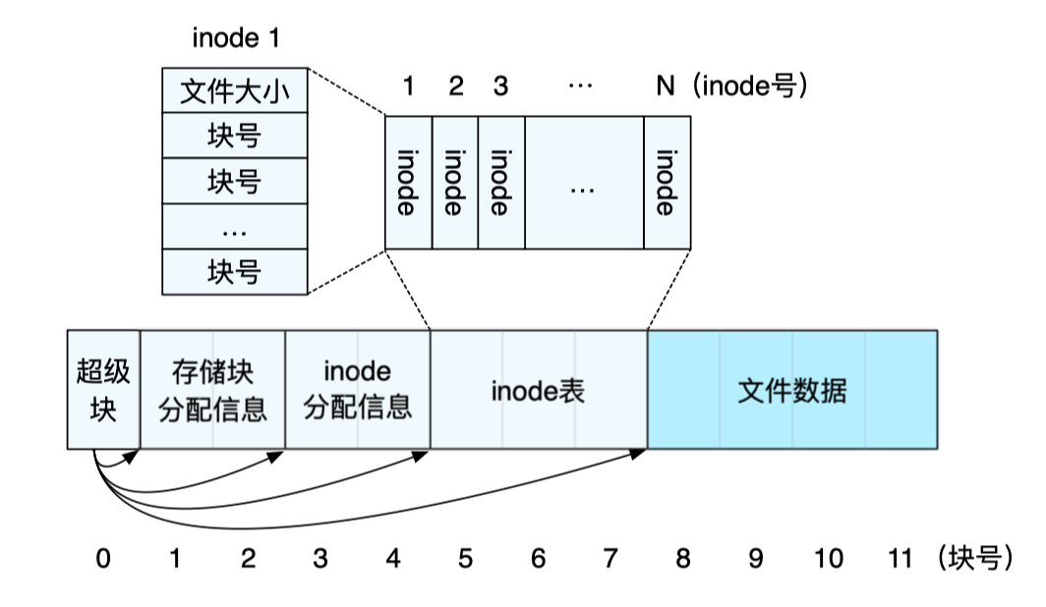
inode文件系统的存储布局
inode表：记录所有inode
可以看成inode的大数组
每个inode使用作为索引
此时，inode号即为文件名
inode分配信息（位图）
记录哪些inode已分配，哪些空闲
超级块：Super Block
记录磁盘块的大小、其他信息的起始磁盘块位置，等等
是整个文件系统的元数据

Slide 91
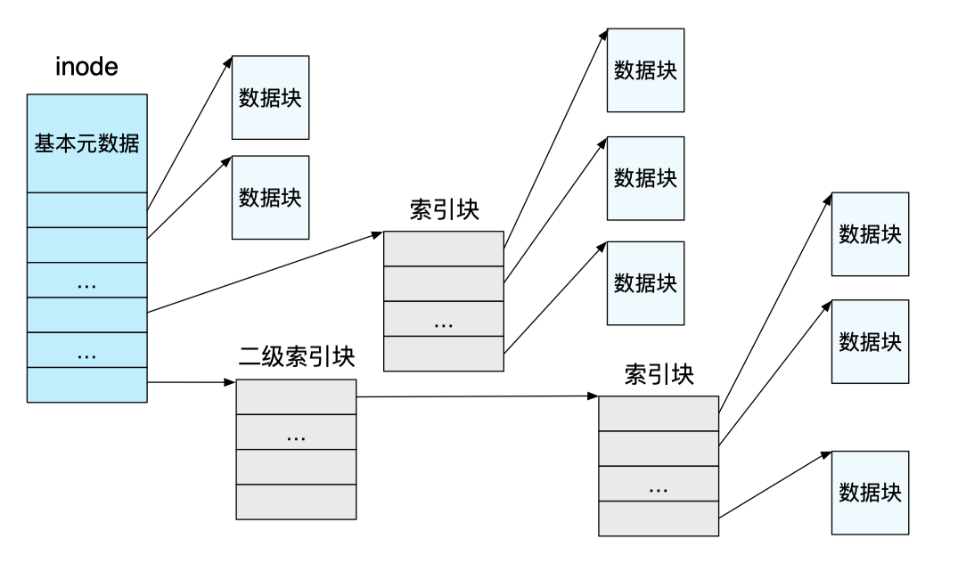
多级inode
引入索引块：指向数据块；以及二级索引块：指向索引块；...
索引块（包括二级索引块）不在inode表的存储区域，而是在数据区域
磁盘的inode表
磁盘的数据区域

Slide 92
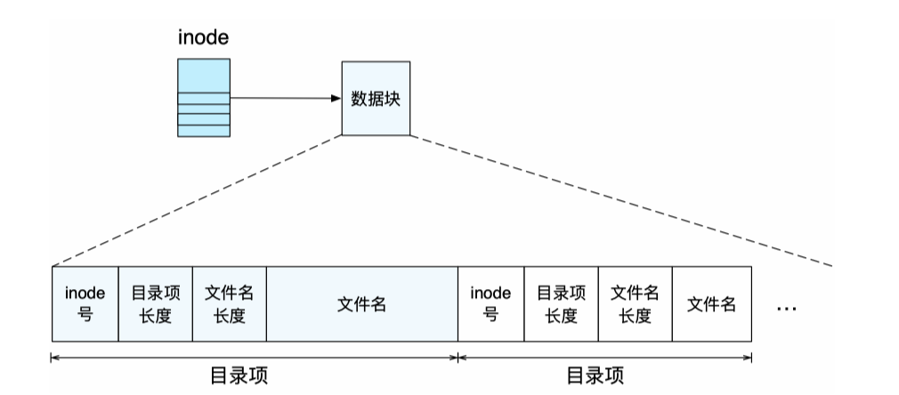
目录文件与目录项
目录中的每条映射称为一个目录项
每一条目录项记录了一个inode号与文件名字符串的映射
一个目录可以记录很多目录项
目录文件的大小（占用空间）
与其记录的文件大小无关
思考：与什么因素有关？
“目录” VS. “文件夹”
目录支持查找操作
给定一个目录文件和字符串
在目录文件中查找字符串，并返回对应的inode
Notes:
“文件夹”大小与文件无关 文件夹1：10个小文件 文件夹2：1个大电影 哪个大

Slide 93
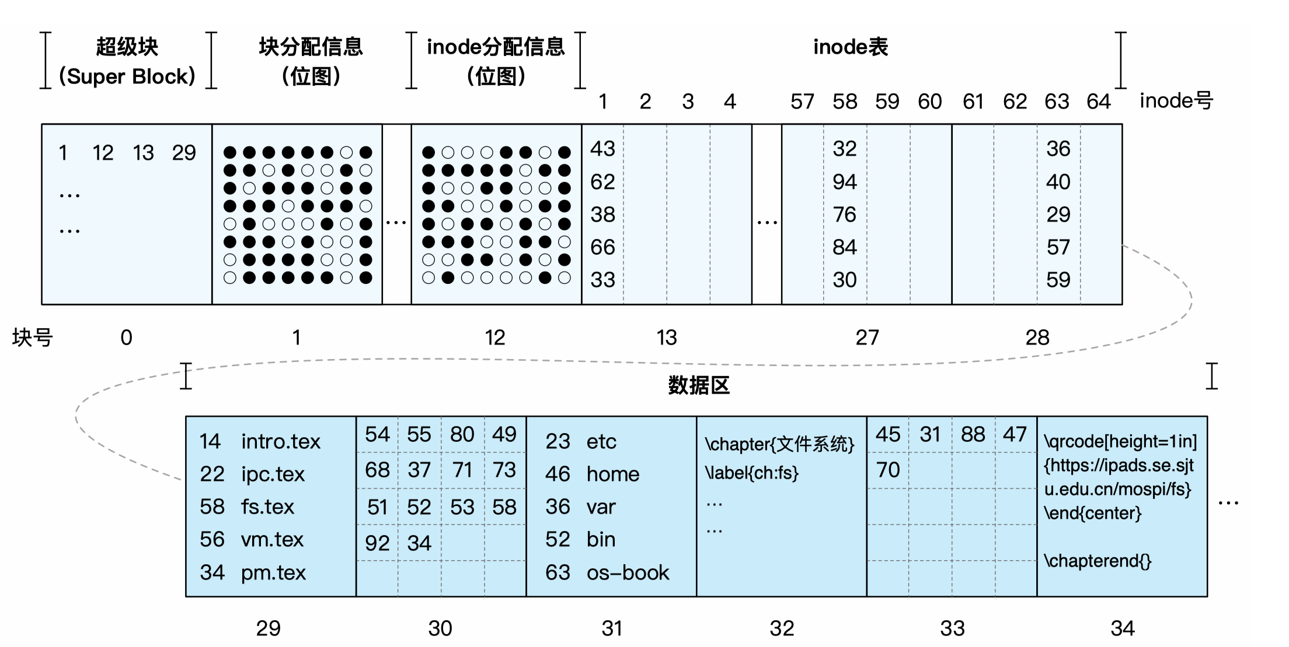
文件的查找过程：/os-book/fs.tex
1
11
7
12
8
14
2
4
10
16
6
~ 找到文件的inode
1
11
9
15
5
13
3
17
~ 读取文件内容
12
17
注意：inode在这里并没有size等其他信息，只记录了block number（最后一个指向索引块）；根目录是1号inode；块分配信息是从29号块开始计算，即只考虑数据块；没有画出来的block可忽略。

Slide 94
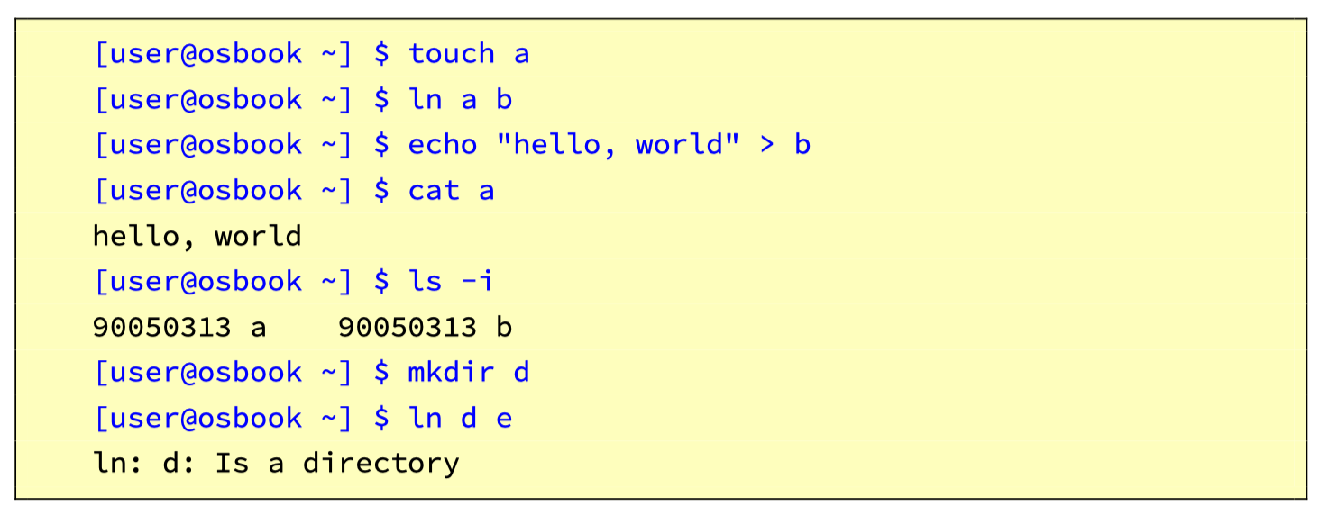
创建（硬）链接：Linux中的 ln 命令
ln –s a c.soft
rm a
cat b
cat c.soft

Slide 95
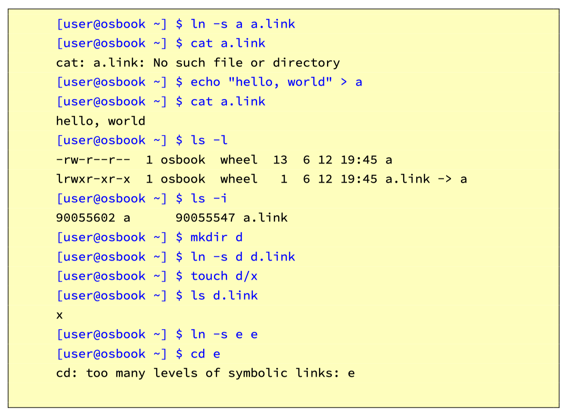
创建软链接：Linux中的 ln -s 命令

Slide 96
硬链接和软链接的对比
inode
通过inode号
通过inode号
my-hard-link
myfile.txt
my-soft-link
通过文件名

Slide 97
文件系统的崩溃一致性
文件系统中保存了多种数据结构
各种数据结构之间存在依赖关系与一致性要求
inode中保存的文件大小，应该与其索引中保存的数据块个数相匹配
inode中保存的链接数，应与指向其的目录项个数相同
超级块中保存的文件系统大小，应该与文件系统所管理的空间大小相同
所有inode分配表中标记为空闲的inode均未被使用；标记为已用的inode均可以通过文件系统操作访问
……
突发状况（崩溃）可能会造成这些一致性被打破！

Slide 98
日志（Journaling）
在进行修改之前，先将修改记录到日志中
如：如何修改block-bitmap、如何修改data
所有要进行的修改都记录完毕后，提交日志
确定日志落盘后，再修改数据和元数据
修改完成后，删除日志

Slide 99
例: Ext4的日志
Data mode（即 full journaling）
数据和元数据都写入日志区域
Ordered mode
先写数据（原本的文件位置），再写元数据（日志）
Writeback mode
仅仅将元数据写入日志
数据依然写入原本的位置
日志和数据之间没有顺序保证
默认配置
Notes:
数据可能被破坏

Slide 100
Ordered Mode：两次Flush保证顺序
应用程序
数据
文件系统
数据
元数据
J_{元数据}
J_{Cmt}
缓存
数据
J_{元数据}
Flush
J_{Cmt}
Flush
元数据
磁盘
盘片
元数据
数据
J_{元数据}
J_{Cmt}
Notes:
Jcmt确保J元数据 是完整地写进去了
第二个flush保证元数据日志写完了，再更新元数据

Slide 101
崩溃后，基于日志恢复
启动后首先检查日志区域
若没有任何日志记录，则无需恢复
扫描所有已经COMMIT的事务
若没有COMMIT的事务，则无需恢复
对已经COMMIT的事务，将元数据从日志区写到原本位置
完成后清空日志区域

Slide 102
使用CPU资源
使用内存资源
使用设备资源
应用程序
第一部分
fork()
signal()
waitpid() …
add
mov
bl …
mmap()
mprotect()
shmat() …
load
store
open()
write()
ioctl() …
系统调用
CPU指令
系统调用
CPU指令
系统调用
应用看到的接口
进程 / 线程
用户 ISA
地址映射
访存 ISA
文件
OS（抽象）
OS（抽象）
CPU（虚拟化）
OS（抽象）
三种方式：
直通
抽象
虚拟化
（直通）
add
mov
bl …
读写寄存器
特权指令
读写寄存器
修改页表
load
store
读写寄存器
中断处理
CPU提供的接口
系统 ISA
用户 ISA
寄存器 / 页表
访存 ISA
寄存器
中断
应用
CPU
OS
硬件
物理内存
设备（存储、网络、键盘、显卡…）
接口
第三部分
第二部分
第四部分

